Slide 1

¹⁶Oのクラスター状態
Y. Kanada-En’yo (Kyoto)
1. Introduction
Cluster gas statesとその回転(¹²C,¹¹B ,¹⁶O)
2.今回の計算方法
3. ¹⁶Oの結果
4. まとめ
Notes:
Today I will report our activities on nuclear structure studies.

Slide 2
Introduction
Cluster gas statesとその回転 (¹²C,¹¹B ,¹⁶O)

Slide 3
2-2. Cluster gas-like states
Tohsaki et al., Yamada et al.,
Funaki et al. Wakasa et al.,
¹²C
¹⁶O
A.Tohsaki et al., (2001)
Funaki et al.(2003)
α
α
chain ?
¹⁶O(0⁺₆) ?
α
α
α
α
Dilute cluster gas
α
Bosonic behavior
+
0_{3, 4}
¹¹C, ¹¹B
K-E. et al., Suhara et al
10.3 MeV
α
+
α
0₂
7.65 MeV
α
α
⁸Be+α
α
t
+
クラスター気体の回転帯は？
0₁
α
+
p_{3/2}
α
α
3α+p_{3/2}closed

Slide 4
Rotational(?) band from cluster gas
回転にともない内部構造が変化→慣性モーメントの変化
Y. K-E., PRL, PTP
Suhara and Y. K-E., PRC
discussed in D3 session
+
+
4
0₃
-
Freer et al.(2011)
9/2₂
+
2₂
Yamaguchi et al.
(2011)
+
Excitation energy (MeV)
Itoh et al.(2011)
0₂
-
3/2₃
¹²C
¹¹B
spin J(J+1)
spin J(J+1)
+
bending
chain
0₃
α
deformation
rotation
α
α
+
α
0₂
α
α
α
Spherical
gas
rotation of 3α, 4α gas
Ohkubo et al., PLB684(2010)
Funaki et al. PTPS196 (2012)
α
geometric
α
spin

Slide 5
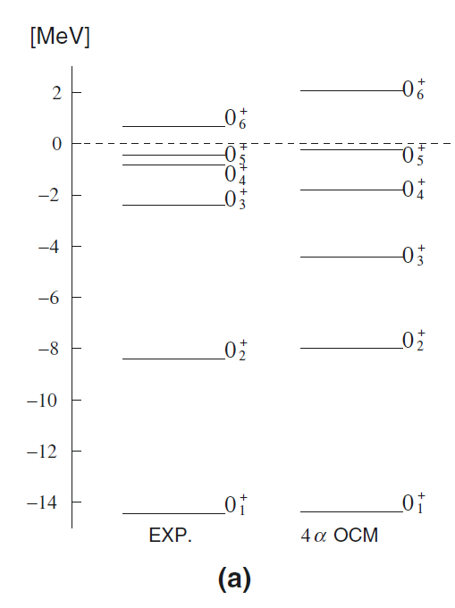
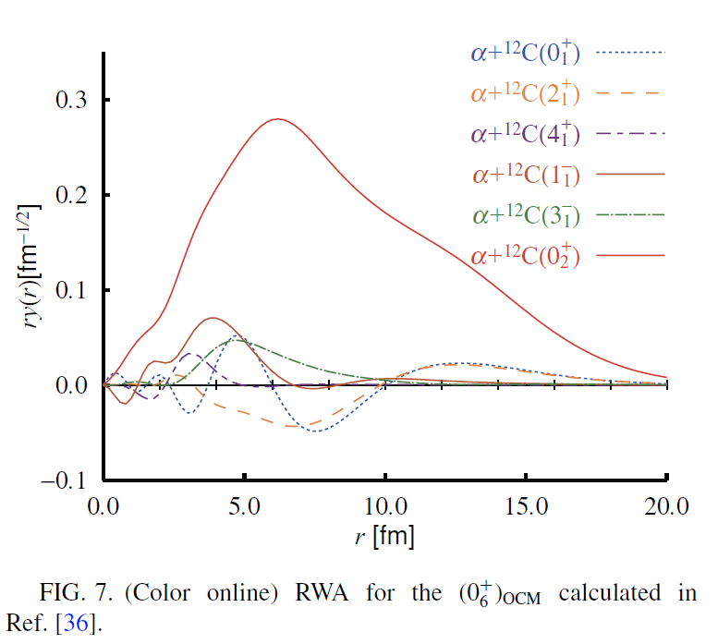
4 alpha states in ¹⁶O
4alpha OCM calculation
by Funaki et al. PRL 101, 082502 (2008), PRC 82, 024312 (2010)
¹⁶O(0⁺₆):
4α gas state
¹²C*(0+₂)+α
α
¹²C(1-)+α
α
α
α
¹²C(0+₁)+α(higer nodal)
¹²C(2+₁)+α
¹²C(0+₁)+α

Slide 6
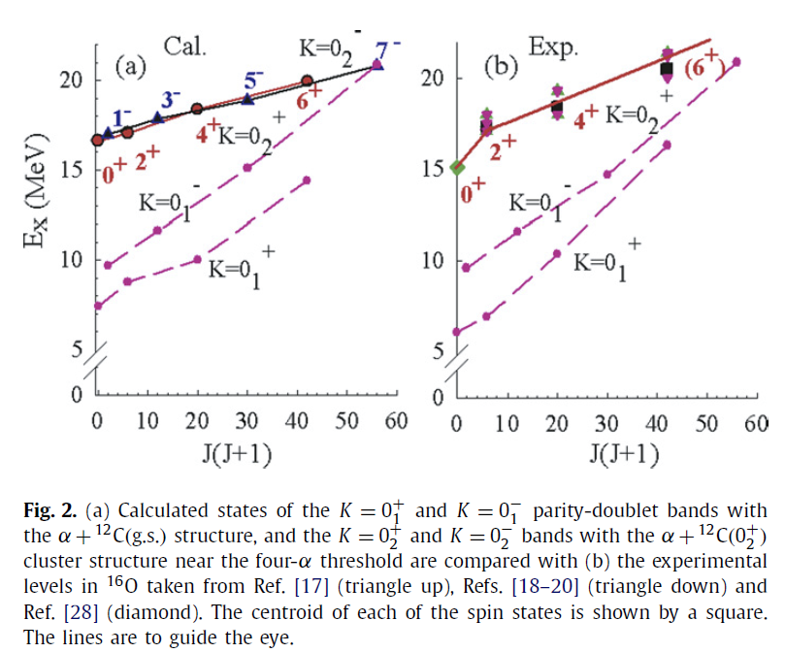
Rotational bands? of 4 alpha states in ¹⁶O
¹²C(0+₁)+α and ¹²C*(0+₂)+α bands
S. Ohkubo, Y. Hirabayashi / Physics Letters B 684 (2010) 127–131
12C(α, 8Be)
12C(16O, 4α)

Slide 7
2. 今回の計算方法
¹⁶O:¹²C(AMD)+αGCM

Slide 8
Formulation of AMD
A approach to study coexistence of cluster and mean-field natures
A variational method
model wave fn.:
proper model space and handy wave fn.
effective Hamiltonian:
phenomenological
effective nuclear force
such as Minnesota, Volkov, MV1, Gogny, Skyrme
AMD wave function
variational parameters
Z={ }
Slater det.
Gaussian
spatial
Gaussian
wave
packet
det
isospin
spin

Slide 9
AMD model space
det
mean-field
det
Cluster
a variety of cluster st.
shell model state
Energy variation
Energy surface
randomly chosen
initial state
optimum solution
is obtained
model space
(Z plane)

Slide 10
Variation in AMD
Simple AMD
Variation after parity projection before spin pro. (VBP)
VAP
Variation after spin-parity projection
Constraint AMD & superposition
AMD + β−GCM”
AMD+αGCM
Constraint on
deformation parameter
as done in mean-field
approaches
Core(AMD)+n
Core(AMD)+alpha
Better description of asymptotic behavior of weakly bound state (halo tail etc.)

Slide 11
VAP
Intrinsic wave function
AMD+GCM
Similar to AMD+”RGM” called by Kimra
Core(AMD)+n
Core(AMD)+alpha
Gaussian wave function
for alpha or n
=AMD+αGCM
Antisymmetrization and
Recoil effect are taken into
account.
core wave function

Slide 12
¹²C(AMD)+α GCM calculation
12C core wave function obtained with AMD+VAP
3 baseで12C(0⁺₂)の
エネルギーが下がる
ように選んだ
+
12C(k)のsub projection, 12Cの0+, 2+, …状態が近似的に入る。
d=1,2,…7 fm
12C-alpha間の距離 (recoilを考慮）
17(i)×7(d)×3(k)=357 baseのintrinsic statesを基底関数として重ね合わせ

Slide 13
3. Results
16Oのエネルギーレベルとバンド構造
Monopole 遷移強度
相互作用（有効核力）：MV1+LS+Coulomb
¹²Cの励起スペクトルを再現できるパラメータ

Slide 14
excited states in ¹⁶O
4α-OCM
¹²C(AMD)+αGCM
Funaki et al. PRL 101, 082502 (2008)
α
4α gas?
¹²C*(0+₂)+α
α
1.0
5.6
α
¹²C*(0+₂)+α
α
1.4
3.8
¹²C(1-)+α
¹²C*(0+₂)+α
3.3
2.6
2.4
4.0
6.0
3.5
12Cの2+エネルギーが
合うので改善
4.03
¹²C(0+₁)+α(hn)
3.6
3.9
2.4
3.1
12C+aのcontinuumと
交ざってしまった？
¹²C(2+₁)+α
M(E0)
4.0
3.5
3.55
3.9
3.0
0+₂
¹²C(0+₁)+α
¹²C(0+₁)+α
¹²C+α
r.m.s.c.r
2.71
2.7
2.9
0+₁

Slide 15
12C(Hoyle)+alpha 回転帯: B(E2)による解析
¹²C*(0+₂)+α
¹²C(0+₁)+α
AMD
exp

Slide 16
12C(Hoyle)+alpha 回転帯: B(E2)による解析
¹²C*(0+₂)+α
¹²C+α成分の解析：
B(E2)から¹²C(Hoyle)+αのbandと見なせる
2+,4+が存在。ただし、回転により¹²C(Hoyle)+α
の性質は次第に失われる。
理由：¹²C(Hoyle)は回転に対して不安定なので、
12C内部自由度と回転の自由度が結合。
¹²C(Hoyle)+α の
weak coupling状態ではない。
→
4alpha-OCM by Funakの
¹²C(Hoyle)+α 状態とJ=0+は対応するが、
2+,4+は性質が違う?
¹²C(0+₁)+α
AMD

Slide 17
3-2. monopole

Slide 18
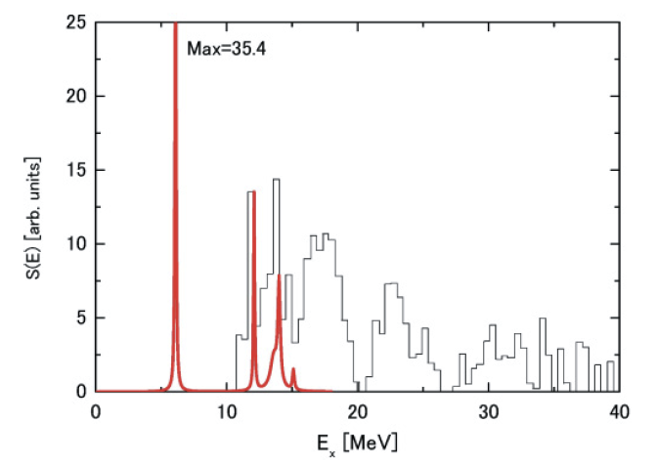
AMD: EWSR(E<40)=66%
4a-OCM: EWSR(E<16)～20%
exp.EWSR(E<40)=50%

Slide 19
4. Summary
・16Oの励起状態を12C(VAP)+α GCMで計算。
・12C(Hoyle)+αの0+状態が存在する。4α gasの候補。
・B(E2)を解析すると、¹²C*(0+₂)+αの0+状態のbandと見なせる
2+,4+が見つかった。ただし、回転により¹²C*(0+₂)+α の性質は
次第に失われる。
¹²C*(0+₂)は回転に対して不安定。12C内部自由度と回転の自由度が結合。
・Funakiらの4α OCMとの対応：¹²C*(0+₂)+α構造をもつ0+は対応するが、
2+,4+は性質が違うのでは。

Slide 20
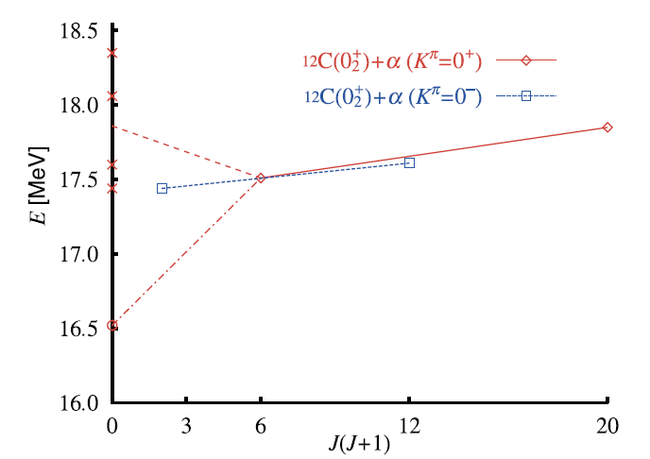
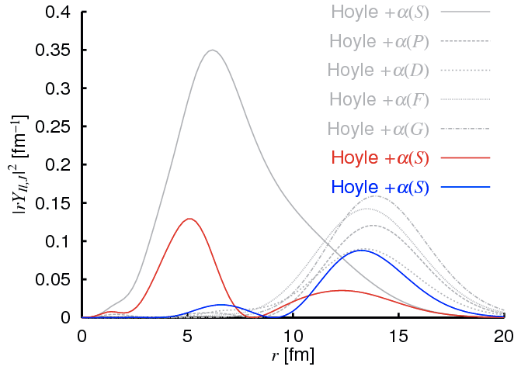
Funaki et al. PTPS196, 439 (2012)
b
4+
Few-body会議のスライドから
a
2+
0+₆
0+₆
2+
0+₆
4+
a
b
引力ポケットがない？

Slide 22
+
¹²C spectra

Slide 23
Isoscalar monopole excitation of ¹⁶O
¹²C(VAP)+α-GCM
12C(hoyle)+alpha
¹²C(0+₁)
EWSR(E<40)=75%
B(IS0)
¹²C(0+₂)
¹²C(0+₂)
¹⁶O(VAP)+1p1h
EWSR(E<40)=62%
¹²C(0+₁)
AMD
GCM+1p1h
EWSR(E<40)=66%

